Slide 1
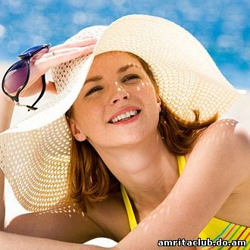
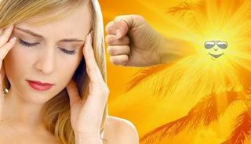
Тепловий і сонячний удар

Slide 2
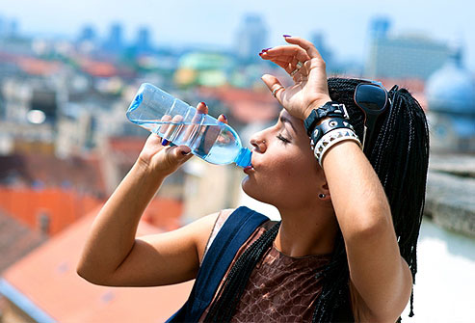
Тепловий і сонячний удар - це патологічні стани, що супроводжуються сильним головним болем, головокружінням, загальною слабкістю, зблідненням, сповільненням рухів. В такому стані є можлива нудота, блювання, короткочасна втрата свідомості, підвищення температури тіла до +40-+41°С. При подальшому впливі високої температури шкіра обличчя й губ синіє, посилюється задишка.

Slide 3
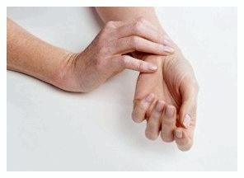
Пульс стає слабким і може зовсім зникнути. З'являється занепокоєння, марення, галюцинації та судороги. Якщо у людини з'явились ознаки перегрівання, необхідно одразу ж викликати лікаря. Людину, що отримала тепловий чи сонячний удар, потрібно покласти у прохолодне місце, підійняти її голову, розстебнути одяг. Для збільшення тепловіддачі на лоб покласти холодний компрес і змочити одяг водою. Якщо людина не знепритомніла, корисно дати їй міцний холодний чай, холодну воду. У випадку зупинки дихання і серцевої діяльності необхідно до прибуття лікаря почати зовнішній масаж серця і штучну вентиляцію легень.
Для запобігання перегріванню на сонці голову слід прикривати світлим головним убором, що добре відбиває сонячні промені.

Slide 4
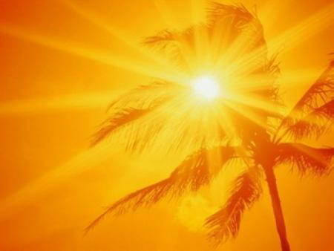
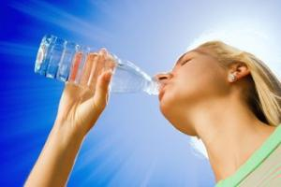
Значне перегрівання організму, що виникає в тих випадках, коли порушується тепловий баланс і віддача теплоти, яка надходить ззовні, і тієї, яка утворюється в організмі, з певних причин утруднена. Перегріванню сприяє підвищена температура повітря, його значна вологість, одяг, виготовлений із прогумованих і брезентових тканин, надмірне фізичне навантаження, нестача води для пиття.

Slide 5
Сонячний удар — це є різновид теплового. Він виникає в тому випадку, коли людина з непокритою головою тривалий час знаходиться під прямим сонячним промінням. Його виникненню сприяє загальне перегрівання організму.

Slide 6
Симптоми
Погіршення самопочуття, слабкість, розбитість. Відчуття сильного жару. Почервоніння шкіри. Рясне виділення поту. Посилене серцебиття, задишка, пульсація і важкість у скронях. Запаморочення, головний біль, іноді блювота. Температура тіла підвищується до 38-40 °С. Частота пульсу досягає 100-120 ударів за хвилину. При подальшому зростанні температури до 40-41°С пульс збільшується до 140-160 ударів за хвилину, зростає збудження, рухове занепокоєння, зменшується пітливість, що вказує на зрив пристосувальних реакцій.
У важких випадках теплового удару можливі затьмарення свідомості, аж до повної втрати, судоми різних груп м'язів, порушення дихання і кровообігу. Можуть бути галюцинації, марення. Шкіра суха, гаряча, язик теж сухий, пульс слабкий, аритмічний. Дихання стає поверхневим і нечастим.

Slide 7
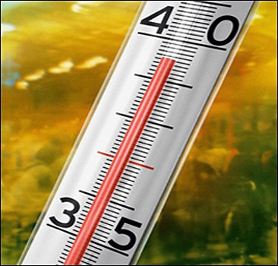
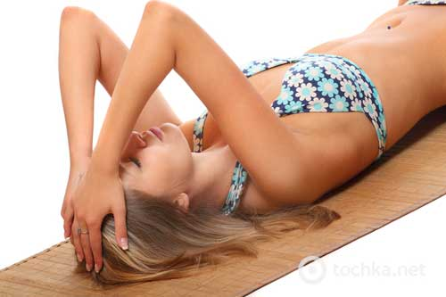
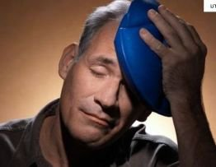

Slide 8
Профілактика і перша допомога
Щоб уникнути теплового і сонячного удару, не слід перегріватись, не витрачати води і солей з організму, влітку носити головний убір, переважно білого кольору. У спекотну погоду слід збільшувати кількість води, не рекомендується їсти жирну, висококалорійну їжу.
Якщо при тепловому ударі не надати своєчасної допомоги, можливе настання смерті. Смерть настає внаслідок порушення дихання і кровообігу.
Якщо при тепловому ударі не надати своєчасної допомоги, можливе настання смерті. Смерть настає внаслідок порушення дихання і кровообігу.
У вигляді допомоги, потрібно швидко перенести потерпілого в прохолодне місце, покласти на спину, піднявши дещо ноги, зняти або розстебнути одяг. Змочити голову холодною водою або покласти на неї змочений холодною водою рушник, холодні примочки на лоб, тім'яну ділянку, потилицю, на пахові, підключичні, підколінні, пахвові ділянки, де зосереджено багато кровоносних судин. Можна зробити вологе обгортання або протерти тіло потерпілого шматочком льоду, облити його прохолодною водою, але обережно і не довго. Температура тіла потерпілого не повинна бути нижча від 38 °С.

Slide 9
Якщо людина не втратила свідомість, їй потрібно дати міцного холодного чаю або холодної підсоленої води (1/2 чайної ложки солі на 0,5 л води).
У важких випадках слід одразу зважити на характер дихання потерпілого, перевірити, чи не порушена у нього прохідність дихальних шляхів. Виявивши, що язик запав, а в роті є блювотні маси, повернути голову потерпілого на бік і очистити порожнину рота бинтом або носовою хустинкою, накрученою на палець.
Якщо дихання слабке або його немає взагалі, терміново почати робити штучне дихання методом «рот у рот» або «рот у ніс» до появи самостійного глибокого дихання. Якщо ж при цьому не відчувається пульс, а зіниці розширені і не реагують на світло, слід провести весь комплекс реанімації—штучне дихання і непрямий масаж серця.

